Slide 1

Vysoká škola technická a ekonomická v Českých Budějovicích
REKONSTRUKCE ŠIKMÝCH STŘECH
Autor bakalářské práce: Karel Milostný
Vedoucí bakalářské práce: Ing. Jan Plachý, Ph.D.
Oponent bakalářské práce: Ing. Michal Lávička
České Budějovice, červen 2018

Slide 2
OBSAH
Výběr tématu
Cíl práce
Teoretická část
Aplikační část
Závěrečné shrnutí

Slide 3
VÝBĚR TÉMATU
Aktuálnost tématu
Nejprováděnější typ rekonstrukce objektu
Možnost budoucí rekonstrukce
Prohloubení znalostí a zajímavost problematiky

Slide 4
CÍL PRÁCE
Cílem bakalářské práce je zpracovat základní přehled možných variant konstrukčního řešení rekonstrukcí šikmých střech. Popsat výhody a nevýhody konstrukčních řešení jednotlivých skladeb. Na zvoleném objektu aplikovat poznatky z teoretické části a zpracovat projektovou dokumentaci. Projektovou dokumentaci ve výkresové části zpracovat v rozsahu pro realizaci.

Slide 5
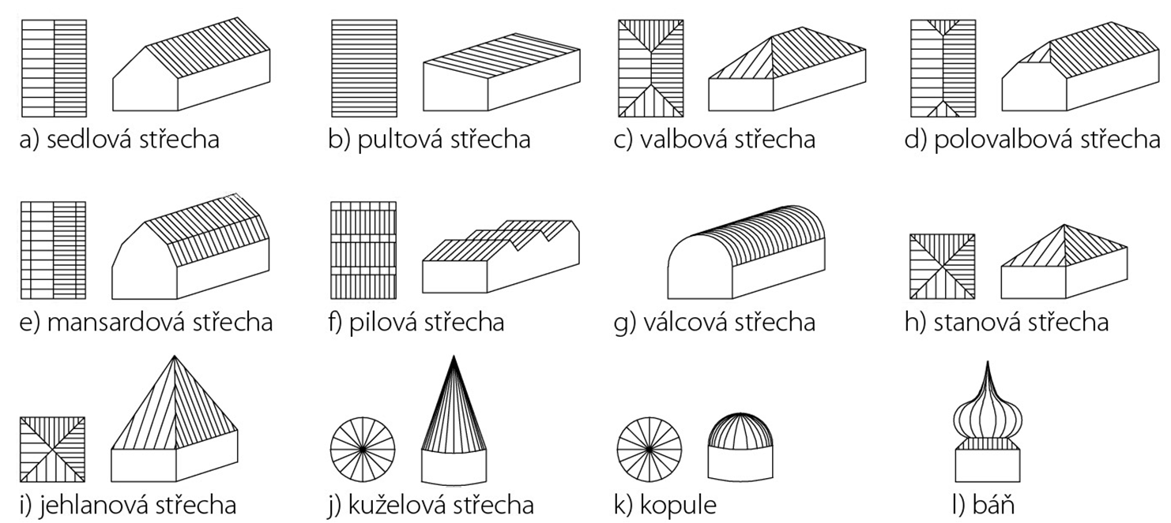
TEORETICKÁ ČÁST
TYPY ŠIKMÝCH STŘECH
Ploché střechy - sklon do 5°, Šikmé střechy - 5°<α<45°, Strmé střechy - 45°<α< 90°
Zdroj: Kopta a Janoušková, 2012. Šikmé střechy, Praha: Grada Publishing

Slide 6
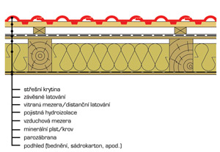
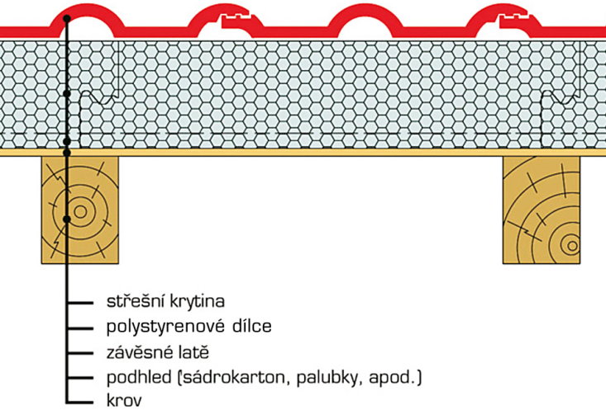
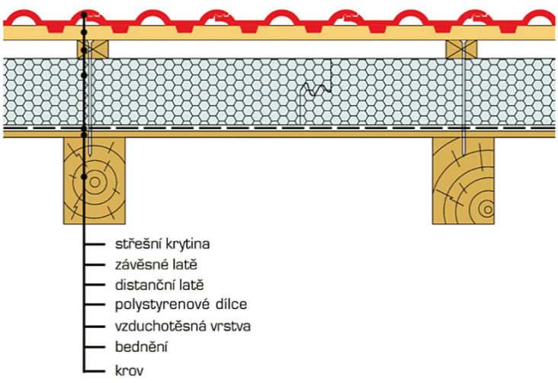
TEORETICKÁ ČÁST
ROZDĚLENÍ DLE POČTU STŘEŠNÍCH PLÁŠŤŮ
Jednoplášťová střecha
Tříplášťová střecha
Dvouplášťová střecha
Zdroj: https://imaterialy.dumabyt.cz/rubriky/technologie/nadkrokevni-systemy-zatepleni-podkrovi_101378.html

Slide 7
TEORETICKÁ ČÁST
CHYBY, VADY A PORUCHY ŠIKMÝCH STŘECH
Poruchy rozdělujeme na technické chyby:
Chyby v samotném projektu
Chyby použitých stavebních materiálů
Chyby při realizaci výstavby
Chyby v užívání konstrukce

Slide 8
TEORETICKÁ ČÁST
STAVEBNĚ TECHNICKÝ PRŮZKUM
Struktura průzkumu:
Stanovení účelu hodnocení
Scénář
Předběžné hodnocení
Podrobné hodnocení
Výsledky hodnocení

Slide 9
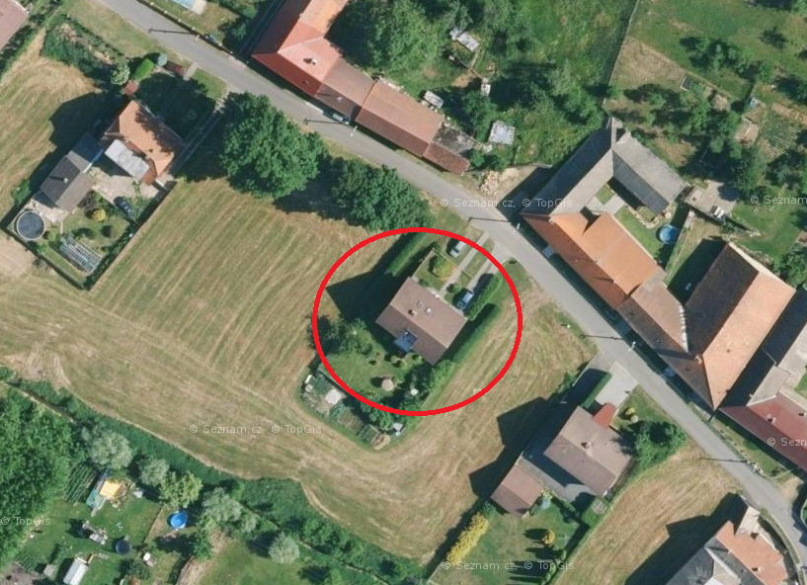
APLIKAČNÍ ČÁST
ŘEŠENÝ OBJEKT
Název objektu: Rodinný dům
Adresa: Římov 133, 675 22 Římov
Okres: Třebíč
Kraj: Vysočina
Katastrální území: Římov na Moravě [745731]
Číslo parcely: st.212
Majitelé objektu: Baloun Miroslav a Balounová Lenka
Zdroj:https://mapy.cz/zakladni?x=15.7613155&y=49.1694637&z=19&base=ophoto

Slide 10
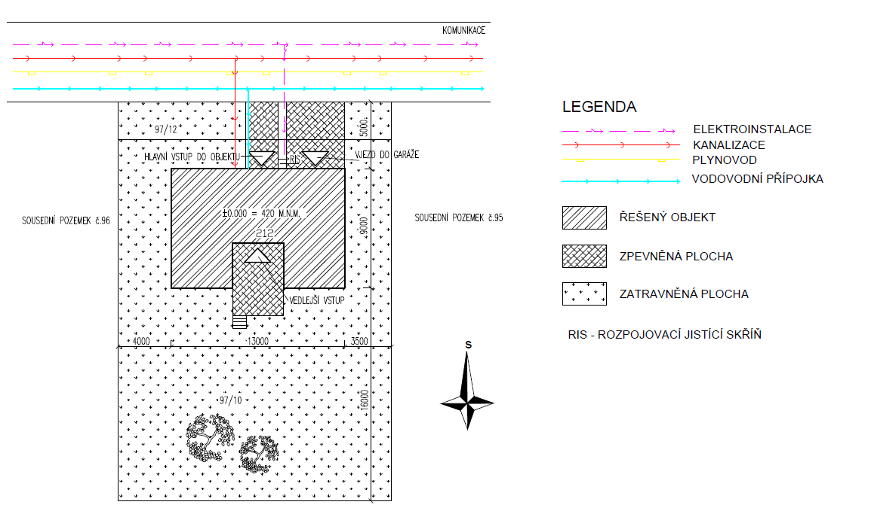
APLIKAČNÍ ČÁST
ŘEŠENÝ OBJEKT
Zdroj: Autor

Slide 11
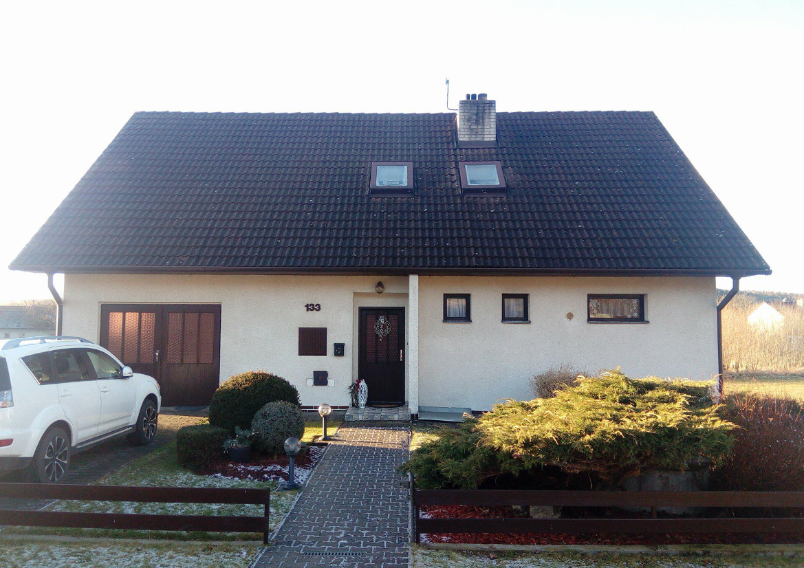
APLIKAČNÍ ČÁST
ŘEŠENÝ OBJEKT
Rok výstavby: 1987
Základové konstrukce: beton proložený kamenem
Obvodové zdivo: Siporexové tvárnice doplněny vyzdívkou z plných cihel pálených
Příčkové zdivo: plné cihle pálené
Stropní konstrukce: stropní desky Hurdis na ocelových nosnících
Střešní konstukce: Sedlová se sklonem 38°
Zdroj: Autor

Slide 12
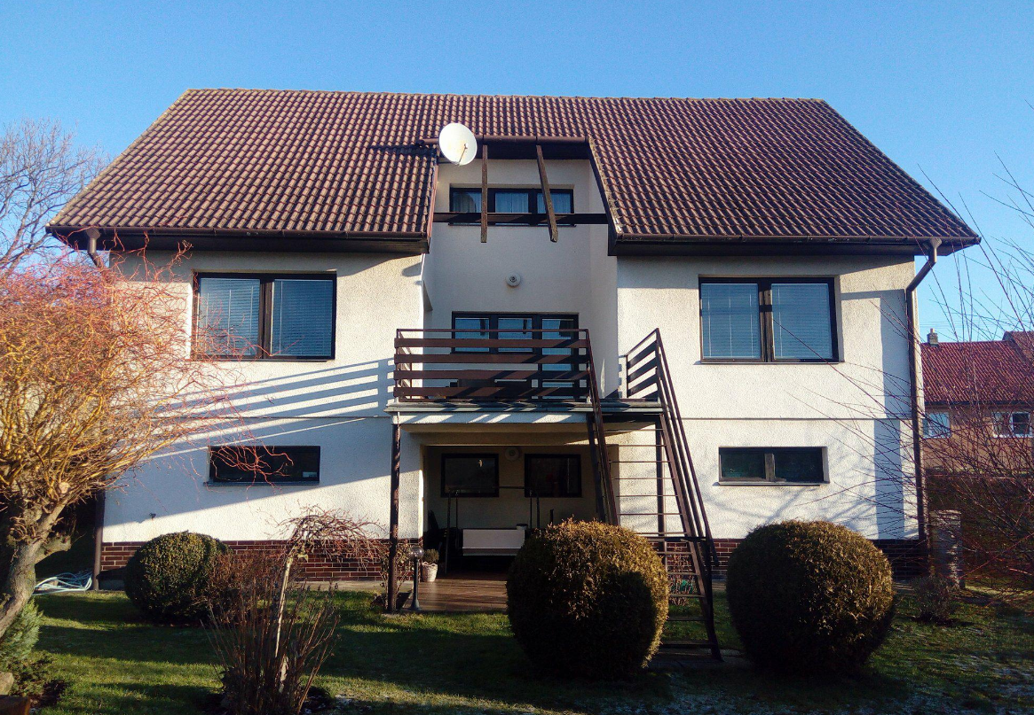
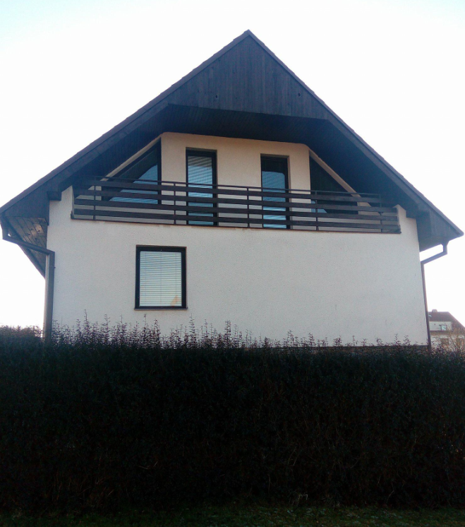
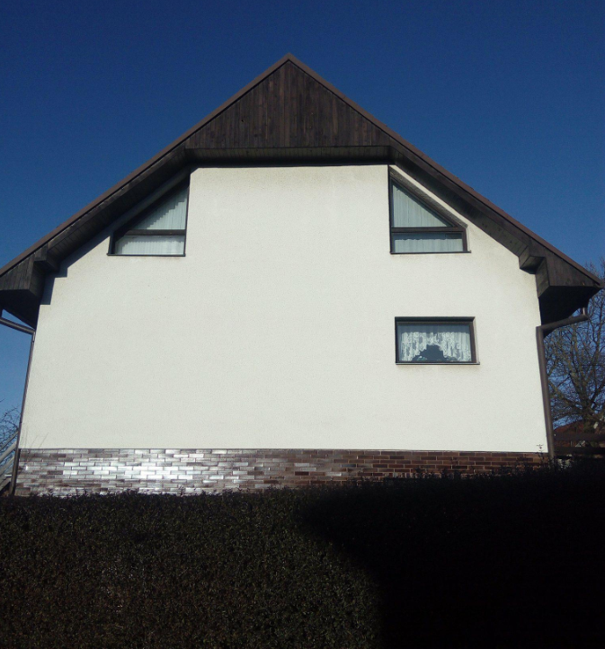
APLIKAČNÍ ČÁST
ŘEŠENÝ OBJEKT - FOTODOKUMENTACE
Zdroj: Autor

Slide 13
APLIKAČNÍ ČÁST
PŮVODNÍ SKLADBA STŘEŠNÍHO PLÁŠTĚ
Skladba střešní konstrukce od interiéru:
Vápenná omítka 15mm
Rabicové pletivo
Heraklit 35mm
Dřevěný rošt 24mm
Izolační rohož 80mm
Vzduchová mezera
Tašková krytina
Vyhodnocení programem Teplo2017
Součinitel prostupu tepla U=0,357W/m2K
POSOUZENÍ: Dle ČSN 730540-02 konstrukce nesplňuje požadované hodnoty = 0,357W/m2K > 0,24W/m2K.

Slide 14
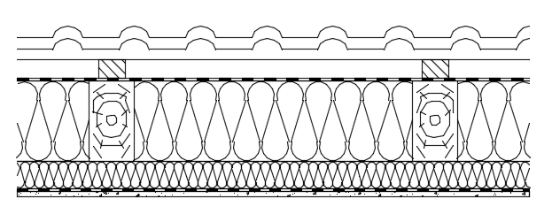
APLIKAČNÍ ČÁST
SKLADBA STŘEŠNÍHO PLÁŠTĚ – varianta 1.
Skladba střešní konstrukce :
Střešní krytina Tondach Stodo 12 – kaštanově hnědá
Střešní latě 40x60mm
Kontralatě 40x60mm / vzduchová mezera
Doplňková hydroizolační vrstva Tyvek Solid
Krokve 100/180mm / tepelná izolace Isover MULTIMAX 30 tl.180mm
Tepelná izolace Isover MULTIMAX 30 tl. 20mm
Parozábrana JutaFOL N 140 Special
Rošt + Sádrokartonová deska RIGIPS RB 12,5mm
Zdroj: Autor
Vyhodnocení programem Teplo2017
Součinitel prostupu tepla U=0,174W/m2K
POSOUZENÍ: Dle ČSN 730540-02 konstrukce splňuje požadované hodnoty = 0,174W/m2K > 0,24W/m2K.

Slide 15
APLIKAČNÍ ČÁST
SKLADBA STŘEŠNÍHO PLÁŠTĚ – varianta 1.
Zateplení mezi a pod krokvemi
Výhody:
Využití celého prostoru mezi krokvemi
Snadné kotvení tepelné izolace
Akustické vlastnosti
V případě zachování se střešní krytina nemusí demontovat
Izolant pod krokvemi minimalizuje tepelné mosty
Zdroj: Autor
Nevýhody:
Dojde k malému zmenšení interiéru
V případě velké vrstvy spodní izolace nastává obtížné kotvení roštů
Absence kontroly stavu nosné konstrukce

Slide 16
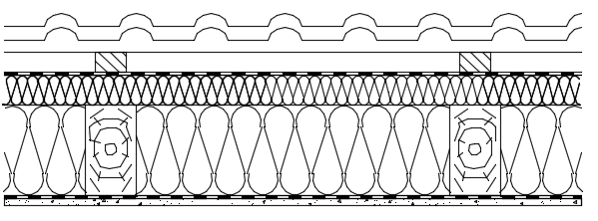
APLIKAČNÍ ČÁST
SKLADBA STŘEŠNÍHO PLÁŠTĚ – varianta 2.
Skladba střešní konstrukce :
Střešní krytina Tondach Stodo 12 – kaštanově hnědá
Střešní latě 40x60mm
Kontralatě 40x60mm / vzduchová mezera
Doplňková hydroizolační vrstva Tyvek Soft
Tepelná izolace Isover ORSIK tl. 20mm
Krokve 100/180mm / tepelná izolace Isover ORSIK tl.180mm
Parozábrana JutaFOL N 110 Special
Rošt + Sádrokartonová deska RIGIPS RB 12,5mm
Zdroj: Autor
Vyhodnocení programem Teplo2017
Součinitel prostupu tepla U=0,192W/m2K
POSOUZENÍ: Dle ČSN 730540-02 konstrukce splňuje požadované hodnoty = 0,192W/m2K > 0,24W/m2K.

Slide 17
APLIKAČNÍ ČÁST
SKLADBA STŘEŠNÍHO PLÁŠTĚ – varianta 2.
Zateplení mezi a nad krokvemi
Výhody:
Nedochází k zmenšení obytného prostoru
Nedochází k prostupům u parozábrany
Snadné kotvení roštů
Zdroj: Autor
Nevýhody:
Dochází k zvětšení výšky samotného objektu
Velké náklady na realizaci
Absence kontroly stavu nosné konstrukce

Slide 18
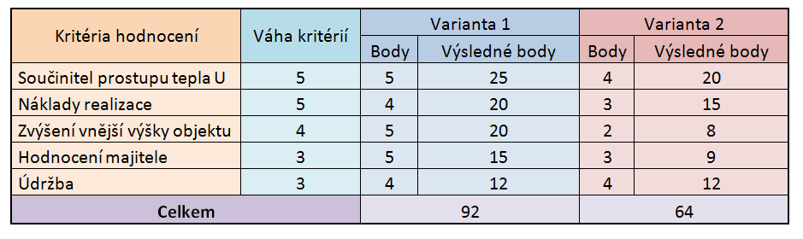
APLIKAČNÍ ČÁST
MULTIKRITERIÁLNÍ HODNOCENÍ
Varianta 1 – zateplení mezi a pod krokvemi
Varianta 2 – zateplené mezi a nad krokvemi
Zdroj: Autor

Slide 19
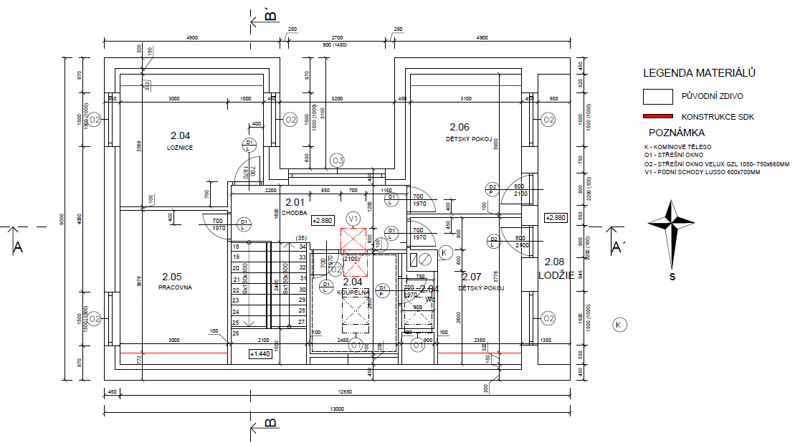
APLIKAČNÍ ČÁST
VYBRANÁ VARIANTA A DALŠÍ OPATŘENÍ
Půdorys podkroví
Zdroj: Autor

Slide 20
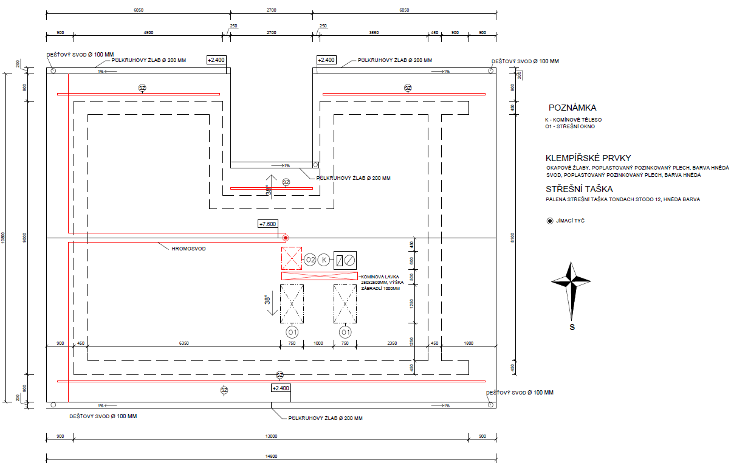
APLIKAČNÍ ČÁST
VYBRANÁ VARIANTA A DALŠÍ OPATŘENÍ
Půdorys střechy
Zdroj: Autor

Slide 21
ZÁVĚREČNÉ SHRNUTÍ
Přiblížení problematiky rekonstrukcí šikmých střech
Získání nových poznatků
Zjištění nevyhovujícího stavu – navržená rekonstrukce střešní konstrukce na vybraném objektu
Cíl práce byl splněn

Slide 22
DĚKUJI VÁM ZA POZORNOST

Slide 23
DOPLŇUJÍCÍ DOTAZY
DOTAZY OD VEDOUCÍHO BAKALÁŘSKÉ PRÁCE:
Z jakého důvodu jste volil různé materiály (obchodní označení) pro tepelnou izolaci mezi krokvemi pro jednotlivé varianty?
DOTAZY OD OPONENTA BAKALÁŘSKÉ PRÁCE:
Zvažoval jste možnost použít foukané izolace? Co by to znamenalo pro Váš návrh KCE?

Slide 24
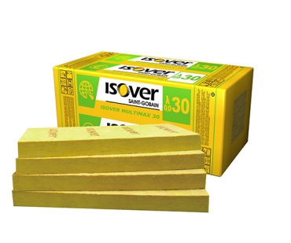
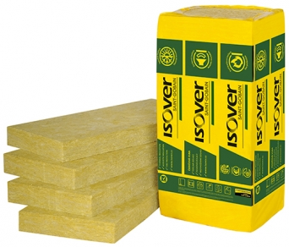
DOPLŇUJÍCÍ DOTAZY
Z jakého důvodu jste volil různé materiály (obchodní označení) pro tepelnou izolaci mezi krokvemi pro jednotlivé varianty?
Isover MULTIMAX 30
Skelná vlna
Zateplení šikmých střech
Součinitel tepelné vodivosti λ=0,030W/(m.K)
Isover ORSIK
Čedičová vlna
Šikmé střechy s vkládáním mezi krokve i do přídavného roštu
Součinitel tepelné vodivosti λ=0,038W/(m.K)
Zdroj: https://www.isover.cz/produkty/isover-multimax-30
Zdroj: https://www.isover.cz/produkty/isover-orsik

Slide 25
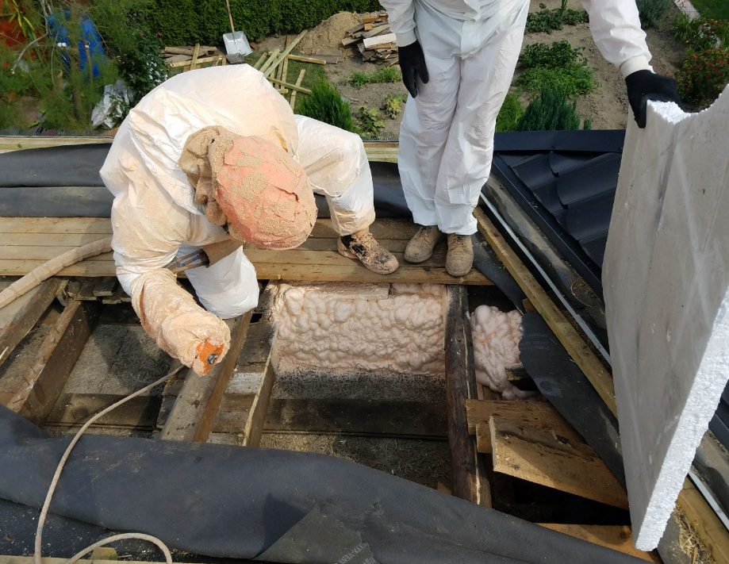
DOPLŇUJÍCÍ DOTAZY
Zvažoval jste možnost použít foukané izolace? Co by to znamenalo pro Váš návrh KCE?
Foukaná izolace
Tepelné mosty
Určitý poměr sesedání, objemová hmotnost
Součinitel tepelné vodivosti λ=0,040-0,043W/(m.K)
Zdroj: http://www.honter.cz/zatepleni-domu/zatepleni-strechy/zatepleni-sikme-strechy.html

